Slide 2
☹ Last Lecture ☹
Forwarding & Redirection.
Security & Identity.
File upload and downloads.
Ammar Khaled Haddad
Wednesday | November 10th, 2021

Slide 3
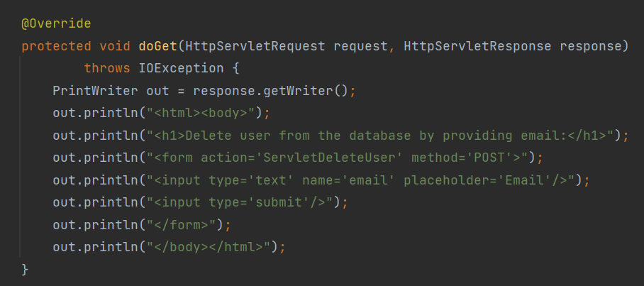
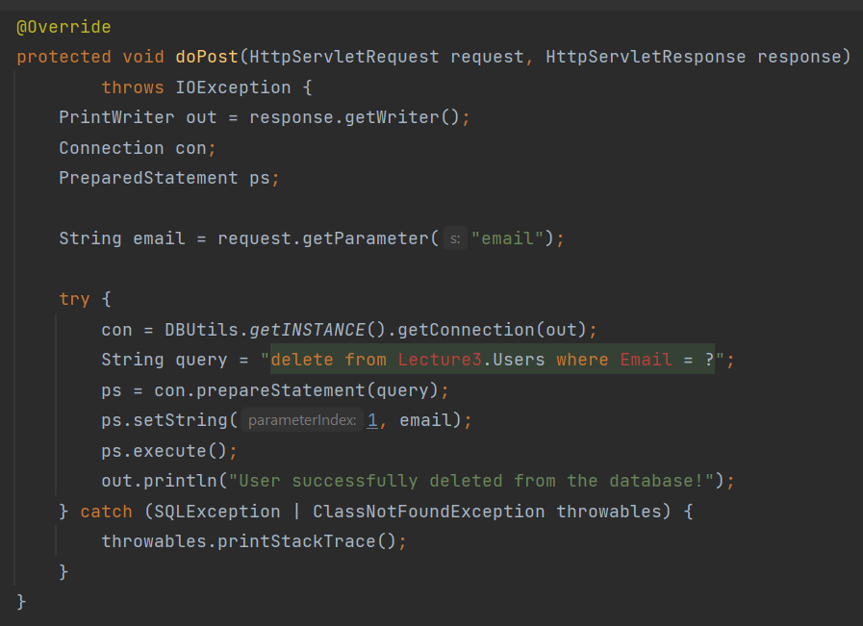
doPost Example
Recap
Ammar Khaled Haddad
Wednesday | November 3rd, 2021
Notes:
Her skrev vi HTML kode rett inn i JAVA, det er ikke så komfortabelt for noen, noen ser det helt greit, men i neste slide vi skal se på hvordan man kan gjøre dette på en annen måte.
I doPost metode printer vi helt på slutten at brukeren bla slettet fra databasen! Det er en mate å gjøre det på, men vi skal se I neste slide på hvordan vi kan redirecte til en ny side istedenfor.

Slide 4
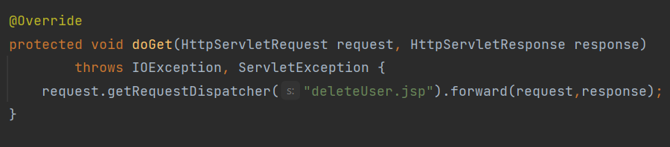
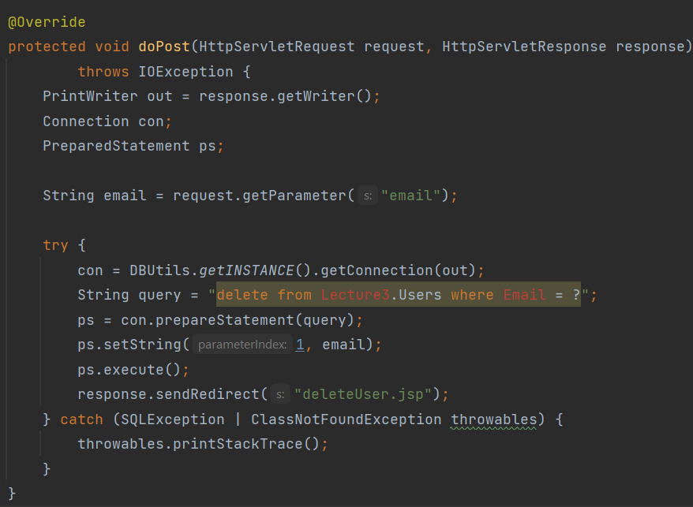
Forwarding & Redirection
→
→
Ammar Khaled Haddad
Wednesday | November 3rd, 2021
Notes:
Denne koden gjør akkurat det samme som slide 3, forskjellen her er at vi ikke trenger å skrive plain HTML inn i JAVA kode, MEN vi redirecter til en fil som i dette tilfellet (jsp fil), man kan også bruke HTML dersom ønskes men med JSP, man kan skrive både java og html.
Første pilen viser hvordan man redirecter når man sender GET request, den andre etter behandlingen av POST request. Sånn fungerer som sagt web applikasjoner.

Slide 5
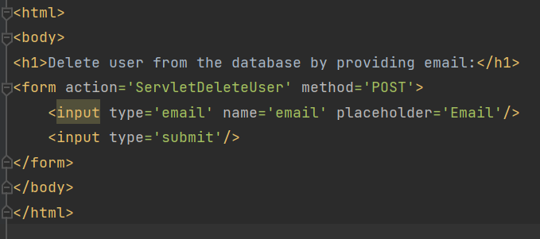
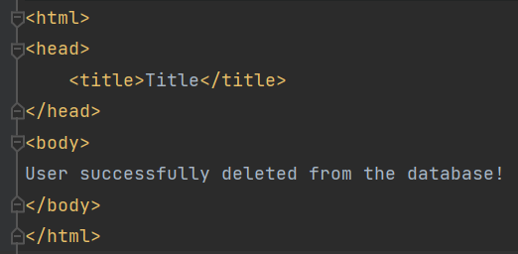
deleteUser.jsp home.jsp
Ammar Khaled Haddad
Wednesday | November 10th, 2021
Notes:
Sånn ser koden i html format til de 2 filene som vi lagde for å redirecte. Mye lettere og mer leselig enn å skrive det i Java som slide nummer 3 viser.

Slide 6
Security & Identity
Når det gjelder sikkerhet i et system, så det er 2 viktige ting å huske på:
1. Logg inn? (KUN de som er registrert i vår database får lov til å logge seg inn).
2. Ulike roller? (Lærer, hjelpelærer, student)
F.eks. Canvas, vi alle kan logge oss inn så lenge vi har gyldig uia mail. MEN jeg som hjelpelærer kan godkjenne og rette på deres oppgaver, mens dere studenter kan ikke.
For å implementere dette i praksis: Enten bruk den måten dere lærte med Espen i forelesning (web.xml og context.xml), eller følg med her så lager vi vårt eget sikkerhetssystem, ved hjelp av Session klasse.
Ammar Khaled Haddad
Wednesday | November 10th, 2021

Slide 7
What is Session class?
Session er den tiden man bruker i nettsiden når man er logget inn. Når man logger seg av så blir session borte.
Vi kan lagre all informasjon vi vil om brukeren som er logget inn i Session.
Ammar Khaled Haddad
Wednesday | November 10th, 2021
Notes:
Dette vil hjelpe oss veldig mye med sikkerhet, fordi vi kan gjennom session vite hvilken bruker som er logget inn, og dermed om han/hun er admin eller ikke, evt. Andre roller.

Slide 8
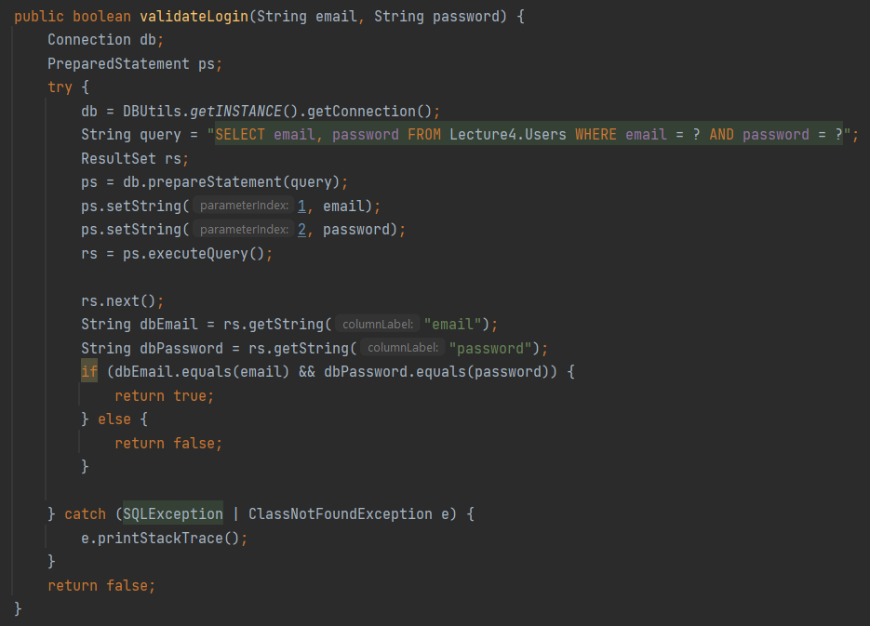
Login Validering
Vi trenger å ta imot email og password fra brukeren, lage connection mot database og sjekke om de fins der i samme rad, KUN dersom JA får man lov til å logge seg inn.
Koden på høyre siden returnerer true dersom det stemmer at det fins en slik bruker, og false dersom ikke
Ammar Khaled Haddad
Wednesday | November 10th, 2021
Notes:
Det som er viktig å lære her er selve konseptet/logikken, fordi den koden med den query mot databasen passer bra her for eksemplet Lecture 4 sitt database design. Har du et annet databasedesign? Bare å tilpasse koden til den.

Slide 9
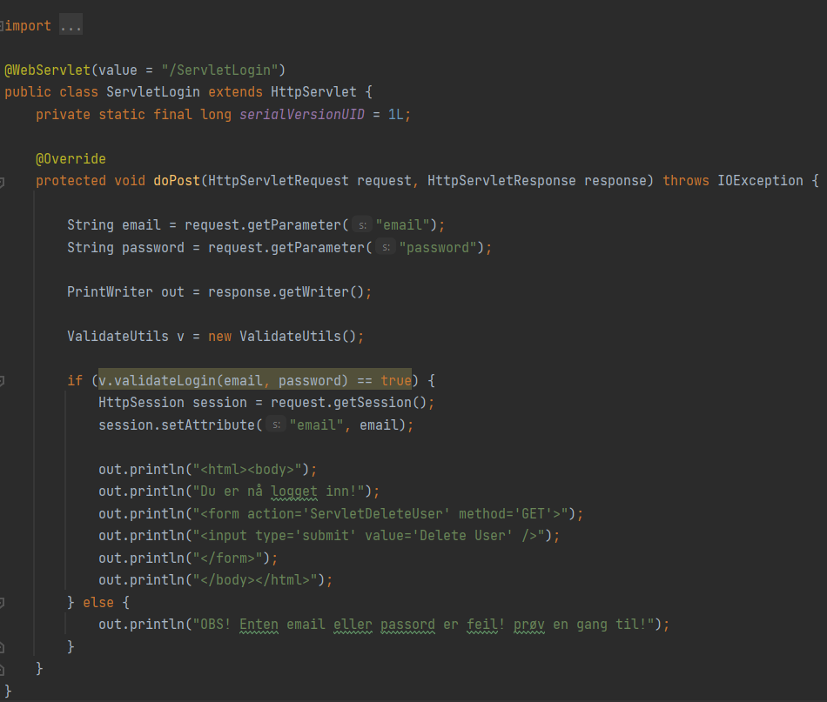
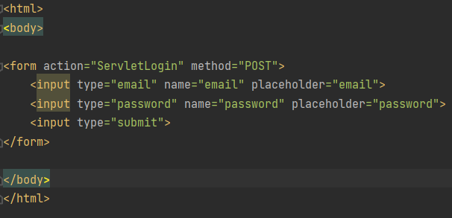
Login
→
Ammar Khaled Haddad
Wednesday | November 10th, 2021
Notes:
Venstre bilde viser html-form som har email, og password som inputs. Når man trykker på submit så vil form action «ServletLogin» bli aktivert med metoden doPost.
Høyre bilde viser doPost metode som tar imot email og password først, også har vi en if-else sjekking her, her kaller vi på metoden validateLogin (se koden i slide 8) for å sjekke om brukeren er gyldig til å komme seg inn i systemet eller ikke.
Etter at man logger seg inn i systemet så setter vi email inn i session objektet (se pilen der oppe). Dette vil hjelpe oss med å vite hvem som er logget inn og om den person er admin eller ikke.

Slide 10
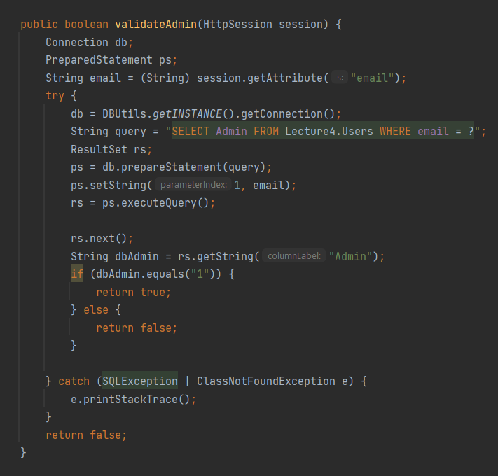
Rettighetsvalidering
→
Fra Session sjekker vi om personen som er logget inn er Admin, vanlig bruker, eller evt. har andre roller i systemet.
Koden på høyre siden returnerer true dersom brukeren er Admin, og false dersom ikke
Ammar Khaled Haddad
Wednesday | November 10th, 2021
Notes:
Det som er viktig å lære her er selve konseptet/logikken, fordi den koden med den query mot databasen passer bra her for eksemplet Lecture 4 sitt database design. Har du et annet databasedesign? Bare å tilpasse koden til den.

Slide 11
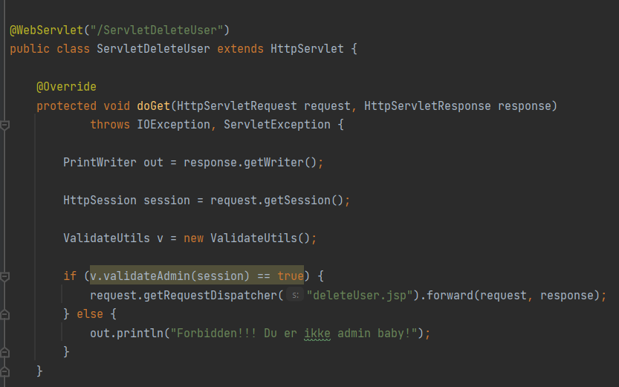
File upload and downloads
Her kaller vi på metoden validateAdmin (se forrige slide) for å sjekke om brukeren er Admin eller ikke.
Dersom true vi tillatter brukeren til å gå til nettsiden “deleteUser.jsp”.
Dersom IKKE → OBS! Forbidden!!!
→
Ammar Khaled Haddad
Wednesday | November 10th, 2021

Slide 12
File upload and downloads
Klon ned Espen sin repository fra her:
https://github.com/espenlimi/UiA-bacit-skeleton.git
Ammar Khaled Haddad
Wednesday | November 10th, 2021

Slide 13
IT-jobber
DatabaseAdministrator.
Front-end Developer.
Back-end Developer.
Full-stack Developer.
Mer…….
TjenesteDesigner.
DataAnalytiker.
AI og maskin-læring.
SkytjenesteAdministrator.
Sikkerhet og testing.
Ammar Khaled Haddad
Wednesday | November 10th, 2021

Slide 14
!!!!!!!Ferdig!!!!!!!
Lykke til med eksamenene.
Riktig god jul og Godt nytt år.
Ammar Khaled Haddad
Wednesday | November 10th, 2021

